Slide 1
Deformazioni nei sistemi di travi

Slide 2
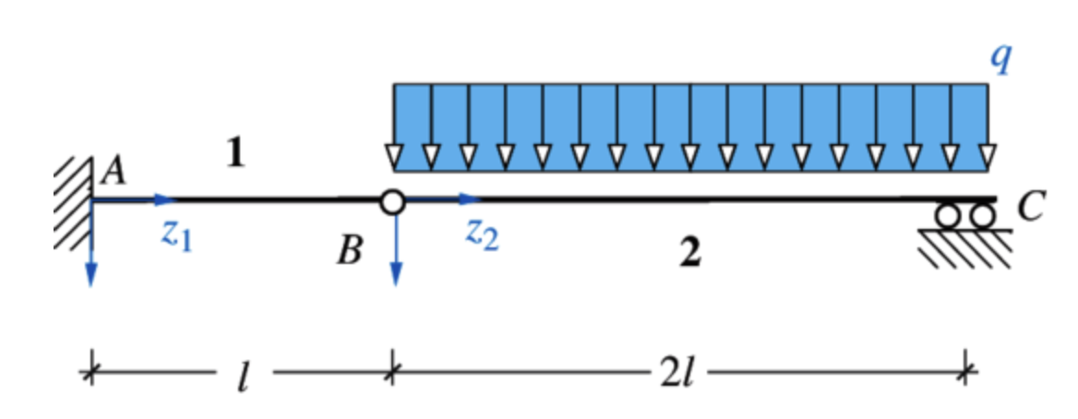
Sistemi di piu’ travi: esempio

Slide 3
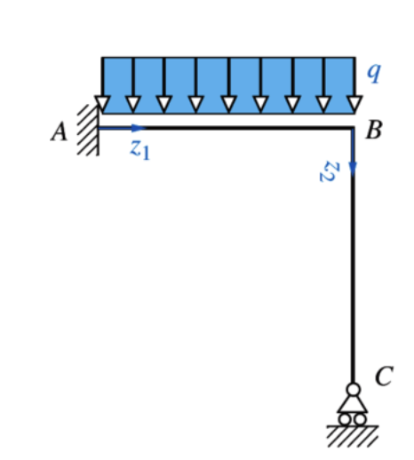
Composizione degli spostamenti: esempio

